Slide 1
Proyecto Final
Curso EDA
UCENFOTEC
Tatiana Araya
Octubre 2026

Slide 2
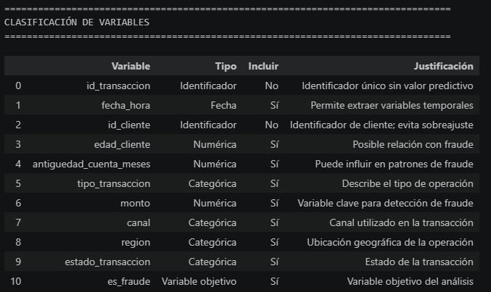
Implementación completa del modelo KDD para detección de fraude bancario
Datos
5000 entradas
11 variables
¿Qué patrones permiten distinguir transacciones bancarias legítimas de fraudulentas, y cómo puede el banco operacionalizar esos patrones para reducir pérdidas sin degradar la experiencia del cliente legítimo?
Tasa de fraude 2.18%

Slide 3
Pre-procesamiento
209 valores nulos
Outliers IQR (k=1.5)
Variable | Nulos | % Nulos
Region | 79 | 1.58
Edad cliente | 71 | 1.42
Canal | 59 | 1.18
Variable | Outliers | % Outliers | Fraude Outliers (%) | Fraude No Outliers (%)
edad_cliente | 18 | 0.36 | 0.00 | 2.19
antiguedad_cuenta_meses | 0 | 0.00 | NaN | 2.18
monto | 584 | 11.68 | 13.87 | 0.63
Imputacion
Edad: Media, 40
Canal: Moda, App movil
Region: Moda, San Jose
Monto: mayor numero de outliers y de fraude
Edad y antiguedad: pocos outliers y tasas de fraude muy bajas
Se conservan outliers
No se detectaron duplicados totales ni parciales

Slide 4
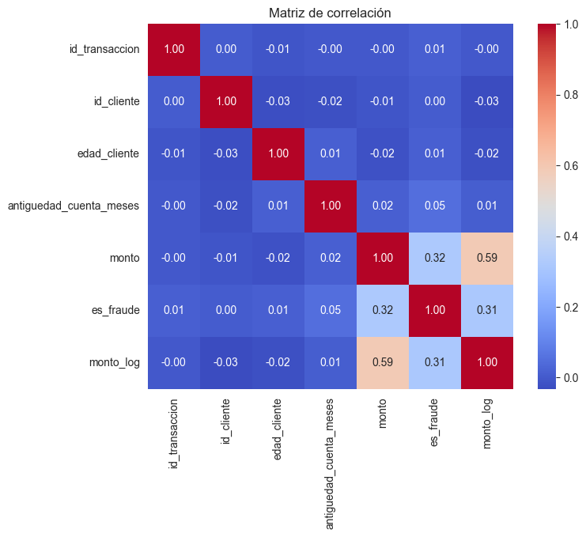
Transformacion
No se observa multicolinearidad entre las variables
Edad cliente
Antiguedad
Monto
StandardScaler (entrenamiento)
Notes:
K-Means: Este ejercicio pertenece al aprendizaje no supervisado (clustering) y su objetivo es descubrir si dentro de tus datos existen grupos naturales de observaciones con características similares.

Slide 5
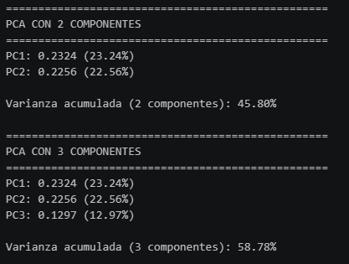
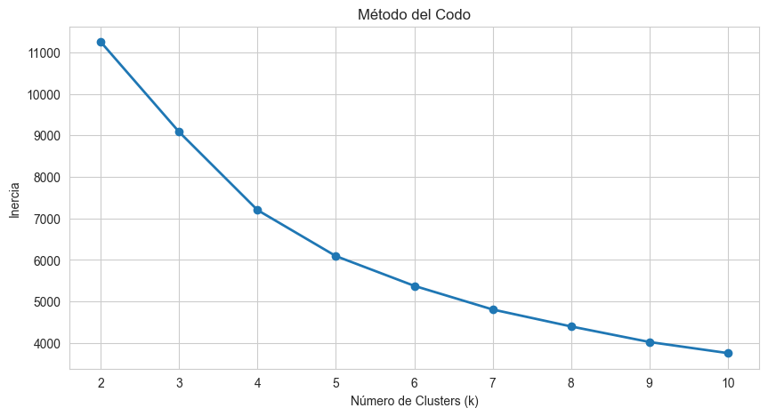
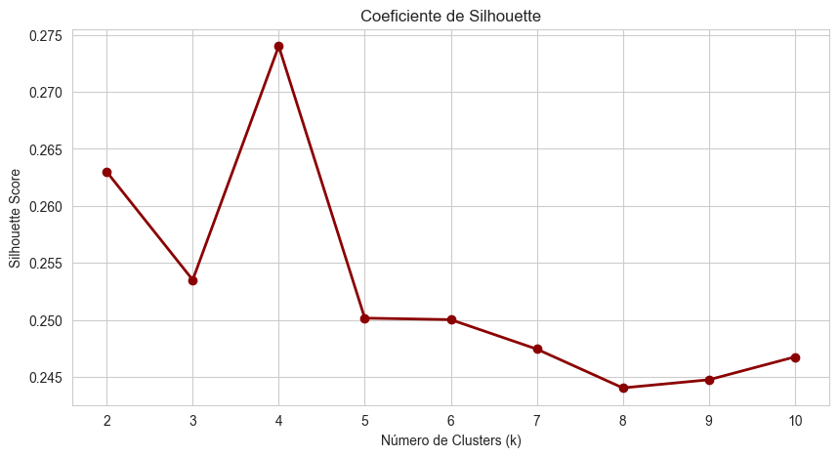
Mineria de datos
Mineria de datos
K-Means
K optimo es 4 clusters segun ambos metodos
DBSCAN (Density-Based Spatial Clustering of Applications with Noise)
Principal Components Analysis
Total registros: 5,000
Anomalías detectadas (-1): 553
% de anomalías: 11.06%
% de fraudes dentro anomalías: 19.71%
Tasa de fraude general: 2.18%
Tasa de fraude en anomalías DBSCAN: 19.71%
Aun con un PCA de 3 components solo se explica un 58.78% de la varianza general
Alta efectividad al detectar fraudes

Slide 6
Minería de datos
Regresion logistica
Random Forest
Métrica | Original | 80/20 | Variación
Accuracy | 93.8% | 94.6% | ↑ 0.8 pp
ROC-AUC | 0.975 | 0.983 | ↑ 0.008
Precision | 0.25 | 0.28 | ↑ 0.03
Recall | 0.94 | 0.95 | ↑ 0.01
F1-score | 0.40 | 0.44 | ↑ 0.04
Fraudes detectados | 31 | 21 | -
Fraudes perdidos | 2 | 1 | Mejora
Falsas alarmas | 91 | 53 | Mejora
Métrica | Original | 80/20 | Variación
Accuracy | 98.1% | 97.6% | ↓ 0.5 pp
ROC-AUC | 0.987 | 0.988 | ↑ 0.001
Precisión | 0.54 | 0.47 | ↓ 0.07
Recall | 0.76 | 0.64 | ↓ 0.12
F1-score | 0.63 | 0.54 | ↓ 0.09
Fraudes detectados | 25 | 14 | -
Fraudes perdidos | 8 | 8 | Sin cambio
Falsas alarmas | 21 | 16 | Mejora

Slide 7
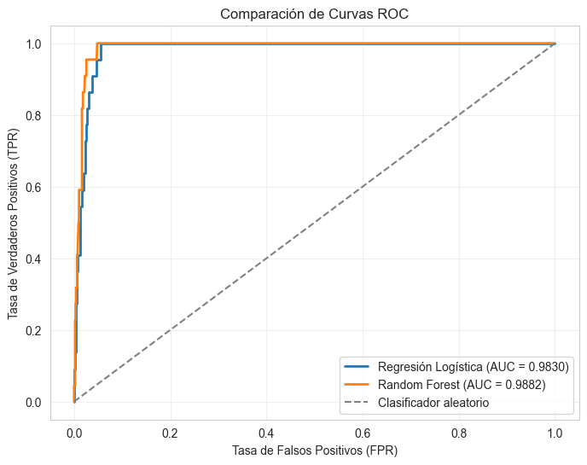
Interpretación y visualización
Regresión Logística
Detecta más fraudes.
Presenta el mayor Recall (95%).
Solo pierde 1 fraude.
Genera más falsos positivos.
Adecuada cuando el costo de no detectar un fraude es muy alto.
Excelente capacidad predictiva en ambos modelos usando 80/20
Mayor AUC: Random Forest
Mayour detección de fraudes reales (recall): Regresion
Random Forest
Obtiene la mayor Accuracy y ROC-AUC.
Genera menos falsas alarmas.
Tiene mejor equilibrio entre precisión y sensibilidad que la Regresión Logística.
Pierde más fraudes reales.
Adecuada cuando se busca reducir el volumen de revisiones manuales.
Notes:
ROC curva para evaluar modelos. AUC area under the curve rendimiento del modelo idealmente 1

Slide 8
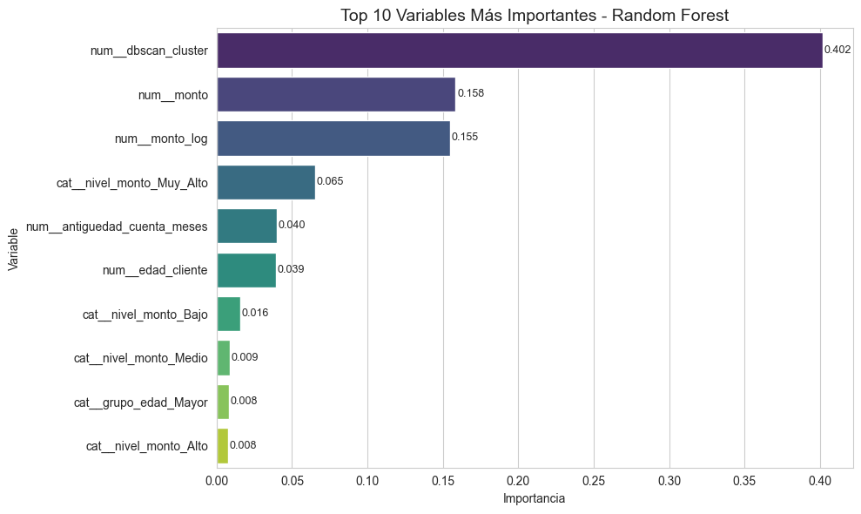
Interpretación y visualización
Variables de mayor importancia en el modelo Random Forest
Pertenencia a cluster (creado en DBSCAN)
Monto y log monto
Montos muy altos
Notes:
ROC curva para evaluar modelos. AUC area under the curve rendimiento del modelo idealmente 1

Slide 9
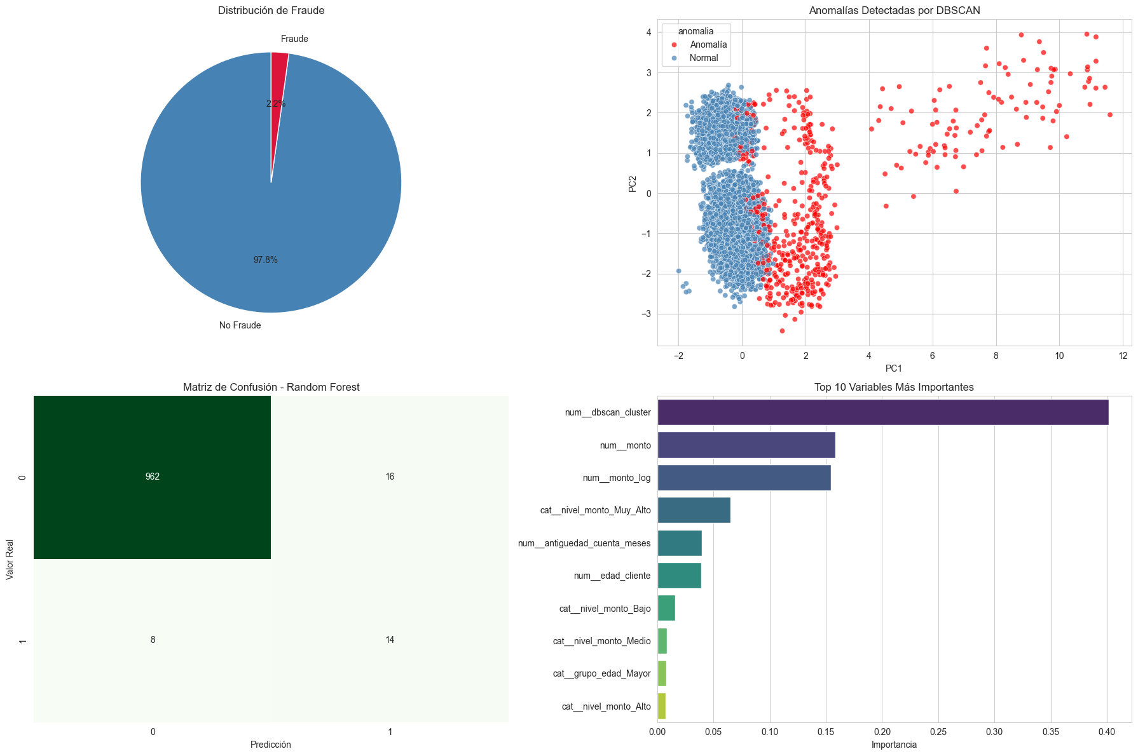
Limitaciones y próximos pasos
Realizar una selección de variables mas adecuada (mantener solo log monto, decidir si dejar o quitar las categorías creadas para el análisis…)
Incluir mas componentes en el PCA para explicar una mayor varianza
Evaluar los modelos con diferentes porcentajes de train y test

